Slide 1
КАК ЧЕЛОВЕК ИЗМЕНЯЛ ПРИРОДУ

Slide 2
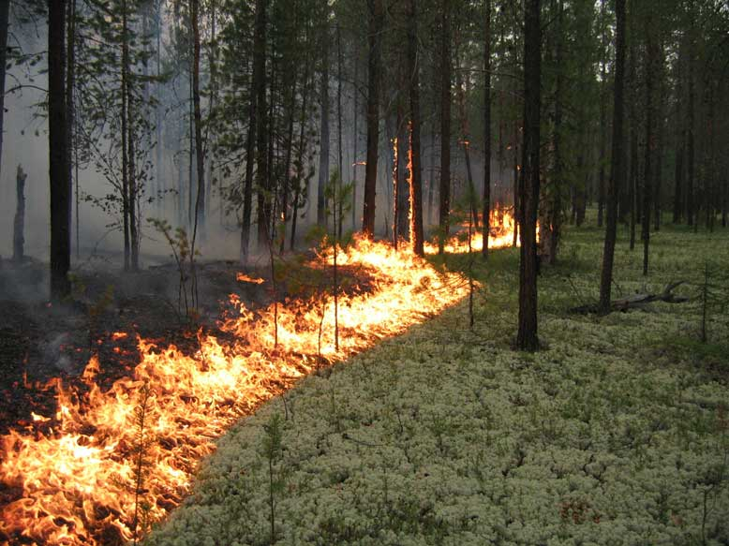
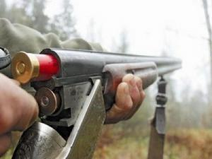
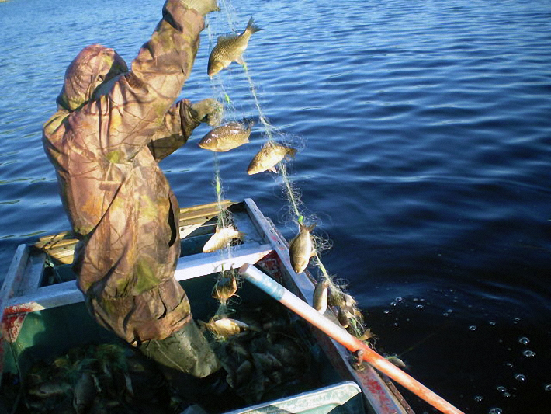
ВОЗДЕЙСТВИЕ ЧЕЛОВЕКА НА ПРИРОДУ
ВЫЖИГАНИЕ ТРАВ И ЛЕСОВ
ОХОТА НА ЖИВОТНЫХ
РЫБАЛКА

Slide 3
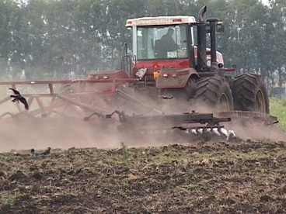
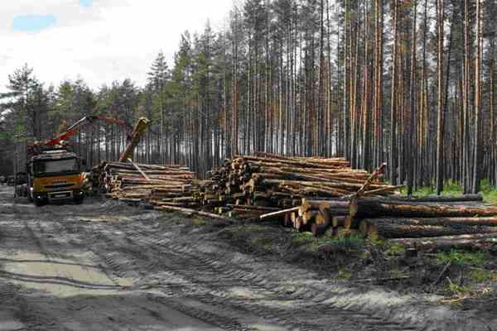
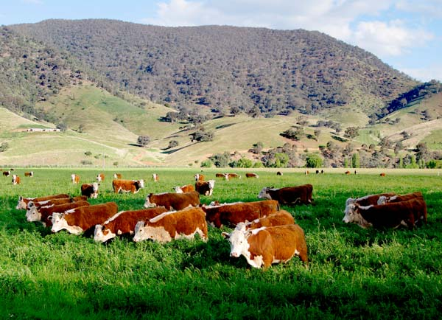
ХОЗЯЙСТВЕННАЯ ДЕЯТЕЛЬНОСТЬ ЧЕЛОВЕКА
РАСПАШКА ЗЕМЕЛЬ
ВЫРУБКА ЛЕСОВ
ВЫПАС СКОТА

Slide 4
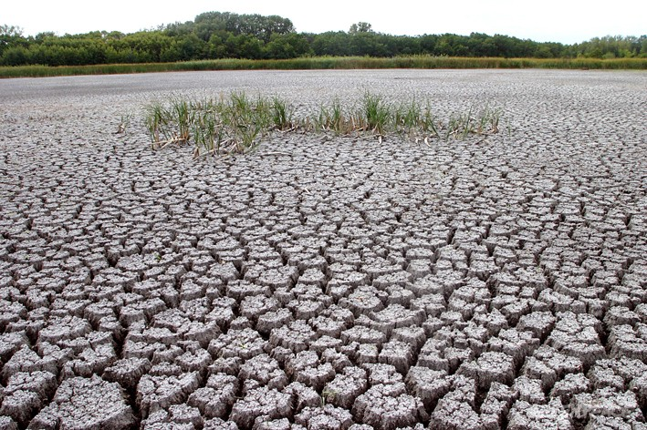
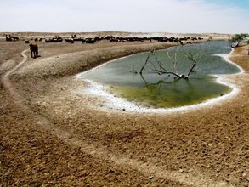
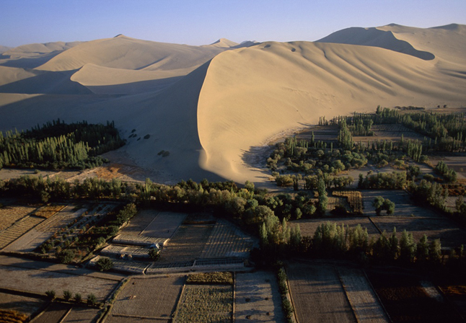
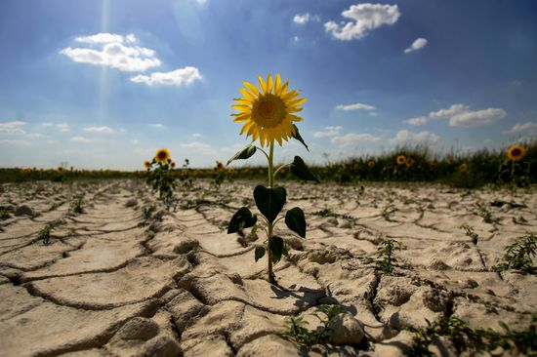
ОПУСТЫНИВАНИЕ ЗЕМЕЛЬ

Slide 5
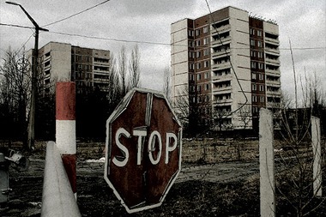
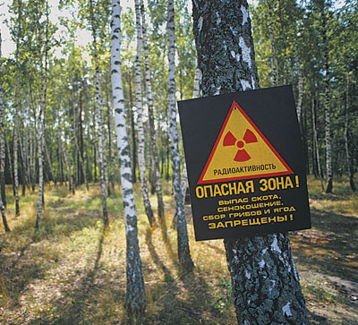
ЧЕРНОБЫЛЬСКИЙ ЗАПОВЕДНИК
ПОКИНУТЫЙ ГОРОД
ЗАПРЕТНАЯ ЗОНА

Slide 6
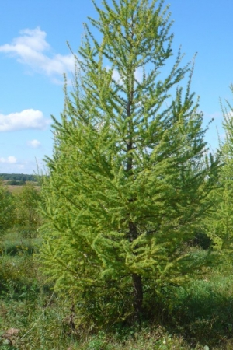
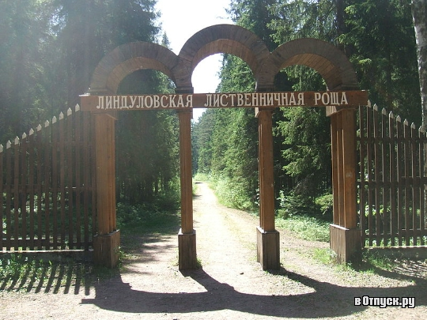
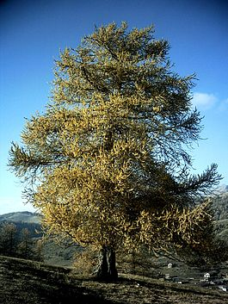
ЛИНДУЛОВСКИЙ ЗАПОВЕДНИК
ЛИСТВЕННИЦА СИБИРСКАЯ
ВХОД В ЛИНДУЛОВСКИЙ ЗАПОВЕДНИК
ЛИСТВЕННИЦА ДАУРСКАЯ

Slide 7
СПОСОБЫ ЗАЩИТЫ ОКРУЖАЮЩЕЙ СРЕДЫ
СОХРАНИТЬ МНОГООБРАЗИЕ ЖИВОГО МИРА НА ПЛАНЕТЕ
БОРОТЬСЯ С УНИЧТОЖЕНИЕМ ЛЕСОВ
ОСТАНОВИТЬ НАСТУПЛЕНИЕ ПУСТЫНЬ
ЗАЩИТИТЬ ПЛАНЕТУ ОТ ВИДОВ ЗАГРЯЗНЕНИЙ

